Slide 1
Презентация проекта «Формирование методической службы региона»
Департамент образования Белгородской области
Областное государственное автономное образовательное учреждение дополнительного профессионального образования «Белгородский институт развития образования»
Проректор по развитию регионального образования ОГАОУ ДПО «БелИРО»
Мясищева Елена Николаевна
г. Белгород, 2019 год
Notes:
Титульный слайд

Slide 2
«как есть»
Портрет педагогического и методического сообщества Белгородской области
5 научно-методических центров –
47 методистов
Районный методический кабинет УО администрации Вейделевского района–
9 методистов
8 отделов в органах управления образованием –
21 методист
6 центров оценки качества образования –
37 методистов
г. Белгород
Губкинский городской округ
Чернянский район
Шебекинский городской округ
Ивнянский район
Белгородский район
Борисовский район
Грайворонский городской округ
Корочанский район
Красногвардейский район
Краснояружский район
Ракитянский район
Яковлевский городской округ
Алексеевский городской округ
Валуйский городской округ
Волоконовский район
Красненский район
Прохоровский район
Ровеньский район
МБУ ДПО «Старооскольский институт развития образования» -
26 методистов

Slide 3
«как есть»
ФУНКЦИОНИРОВАНИЕ МЕТОДИЧЕСКИХ
СЛУЖБ НА ТЕРРИТОРИИ МУНИЦИПАЛИТЕТОВ
Муниципальные методические службы
Разрозненное учредительство
РАЗНЫЕ ПОЛНОМОЧИЯ
Структурная организация
РАЗНЫЙ ФУНКЦИОНАЛ
САМОСТОЯТЕЛЬНЫЕ ЮРИДИЧЕСКИЕ ЛИЦА:(Белгородский, Старооскольский, Губкинский центры сопровождения развития образования)
В остальных м/о методическая работа входит в функционал работников органов управления образованием, центров оценки качества (отдельными полномочиями)

Slide 4
«как есть»
Региональное
учебно-методическое объединение (РУМО)
- Руководители образовательных организаций, педагоги, руководители методических служб, представители ОГАОУ ДПО «БелИРО»
ОГАОУ ДПО «БелИРО»
18 секций по предметам
педагоги ОО;
методисты МОУО;
представители ОГАОУ ДПО «БелИРО»
Секция педагогических работников дошкольного образования
Секция учителей начального общего образования
Секция учителей математики
Секция учителей информатики
Секция учителей физики
Секция учителей географии
Секция учителей биологии и химии
Секция школьных библиотекарей
Секция учителей физической культуры
Секция учителей ОБЖ
Секция учителей иностранного языка
Секция учителей истории и обществознания
Секция учителей русского языка и литературы
Секция учителей технологии
Секция учителей православной культуры и ОРКСЭ
Секция учителей предметной области «Искусство»
Секция руководителей и заместителей директоров образовательных организаций «Управление системой оценки качества образования»
Секция по вопросам образования обучающихся с ограниченными возможностями здоровья
Образовательные организации региона

Slide 5
описание ситуации «как есть»
ПРОБЛЕМЫ:
Отсутствие вертикали формирования единого методического пространства от регионального института развития образования через муниципальные методические службы к каждой ОО.
Отсутствие полного охвата педагогических кадров региона методическим сопровождением (из 100% педагогов охвачено непосредственным методическим сопровождением лишь 37,6% в рамках деятельности семи методических структур).
Наличие малокомплектных образовательных организаций
(158 начальных и основных школ), которые не могут самостоятельно организовывать методические мероприятия
в силу малочисленности педагогического коллектива

Slide 6
Цель и результат проекта
Цель проекта: | Обеспечить организационно-методическим сопровождением учебно-образовательного процесса 100 % образовательных организаций к концу декабря 2021 года
Способ достижения цели: | Создание и внедрение структурно-функциональной модели методической службы нового типа
Результат проекта: | Результат: | Базовое значение | Период, год
 |  |  | 2019 | 2020 | 2021
 | Не менее 22 тысяч педагогов образовательных организаций Белгородской области обеспечены методическим сопровождением учебно-образовательного процесса | 8300 |  | 22000 | 22000
Требования к результату проекта: | Требования к результату | Базовое значение | Период, год
 |  |  | 2019 | 2020 | 2021
 | Созданы 6 методических центров сопровождения развития образования в структуре ОГАОУ ДПО «БелИРО» | 0 | - | 6 | 6
 | Созданы 3 методических центра сопровождения развития образования в форме самостоятельного юридического лица | 0 | - | 3 | 3
 | Приняты в штат ОГАОУ ДПО «БелИРО» не менее 100 методистов для обеспечения деятельности методических центров сопровождения развития образования на территории Белгородской области | 0 | - | 100 | 100
 | Обеспечена материально-техническая база – не менее 100 рабочих мест для методистов вновь созданных методических центров сопровождения развития образования | 0 | - | 100 | 100
 | Разработано и утверждено Положение о методических центрах сопровождения развития образования | 0 | - | 1 | 1
 | Разработаны и утверждены штатные расписания методических центров сопровождения развития образования | 0 | - | 7 | 7
 | Разработаны и рекомендованы штатные расписания методических центров сопровождения развития образования | 0 | - | 3 | 3

Slide 7
Цель и результат проекта
Требования к результату проекта: | Требования к результату | Базовое значение | Период, год
 |  |  | 2019 | 2020 | 2021
 | Разработана и утверждена должностная инструкция методиста | 0 | 1 | 1 | 1
 | Разработана и утверждена должностная инструкция руководителя методического центра сопровождения развития образования | 0 | 1 | 1 | 1
 | Разработан и утвержден регламент взаимодействия методических центров сопровождения развития образования со структурными подразделениями ОГАОУ ДПО «БелИРО» | 0 | - |  | 1
 | Разработана и утверждена программа мониторинга профессиональных затруднений педагогических и руководящих кадров общеобразовательных организаций области | 0 | - | 1 | 1
 | Проведены не менее 2-х мониторингов профессиональных затруднений педагогических и руководящих кадров (не менее 1500 педагогов) образовательных организаций области | 0 | - | 1500 | 1500
 | Разработаны и внедрены в работу методистов ключевые показатели (не менее 10) эффективности деятельности методистов методических центров сопровождения развития образования | 0 | - | 10 | 10
 | Проведена оценка эффективности деятельности не менее 100 методистов методических центров сопровождения развития образования | 0 | - |  | 100
 | Проведено не менее 8-ми обучающих семинаров для руководителей, методистов методических центров сопровождения развития образования по вопросам экспертно-аналитической, информационной, организационно-методической, консультационной деятельности | 0 | - | 4 | 4
 | Создан раздел «Региональная методическая служба» на сайте ОГАОУ ДПО «БелИРО» | 0 | - | 1 | 1
 | Разработаны и распространены методические рекомендации по организации работы методических центров сопровождения развития образования | 0 | - |  | 1
Пользователи результатом: | Руководители, методисты сопровождения развития образования на территории Белгородской области, руководители, педагоги образовательных организаций Белгородской области

Slide 8
«СТРУКТУРНО-ФУНКЦИОНАЛЬНАЯ МОДЕЛЬ МЕТОДИЧЕСКОЙ СЛУЖБЫ НОВОГО ТИПА»
Департамент образования
Белгородской области
ОГАОУ ДПО «БелИРО»
Органы управления образованием
муниципальных районов и
городских округов Белгородской области
ОРГАНИЗАЦИЯ ДЕЯТЕЛЬНОСТИ
ВЗАИМОДЕЙСТВИЕ
САМОСТОЯТЕЛЬНЫЕ ЮРИДИЧЕСКИЕ ЛИЦА
(Белгородский, Старооскольский, Губкинский центры сопровождения развития образования)
Методические центры сопровождения
развития образования ОГАОУ ДПО «БелИРО (6 единиц)
Формирование единого методического пространства
ОСНОВНЫЕ НАПРАВЛЕНИЯ:
Аналитическая деятельность (мониторинг, выявление, изучение, создание базы данных);
Информационная деятельность (ознакомление, информирование);
Организационно-методическая (изучение, прогнозирование, планирование, проведение семинаров);
Консультационная деятельность (консультационная работа, разъяснение и популяризация)
ОБРАЗОВАТЕЛЬНЫЕ ОРГАНИЗАЦИИ

Slide 9
«как будет»
Белгородский межмуниципальный методический центр БелИРО (Белгородский , Прохоровский районы, Яковлевский городской округ) – 15 методистов
Чернянский межмуниципальный методический центр БелИРО
(Чернянский, Корочанский районы, Новооскольский городской округ) – 15 методистов
Организационно-структурная модель
региональной методической службы (проект)
МКУ «Научно-методический информационный центр» города Белгорода
65 сотрудников по штатному расписанию
Алексеевский межмуниципальный методический центр БелИРО (Алексеевский городской округ, Красненский, Красногвардейский районы) – 15 методистов
ОГАОУ ДПО «БелИРО» - 5 методистов
Самостоятельные центры
Краснояружский межмуниципальный методический центр БелИРО (Грайворонский городской округ, Краснояружский, Борисовский, Ракитянский, Ивнянский районы) – 15 методистов
МБУ ДПО «Старооскольский институт развития образования»
46 сотрудников по штатному расписанию
Шебекинский межмуниципальный методический центр БелИРО (Шебекинский городской округ, Волоконовский район) –
15 методистов
МБУ «Научно-методический центр» города Губкина Белгородской области»
38 сотрудников по штатному расписанию
Валуйский межмуниципальный методический центр БелИРО
(Валуйский городской округ, Вейделевский, Ровеньский районы) –
15 методистов

Slide 10
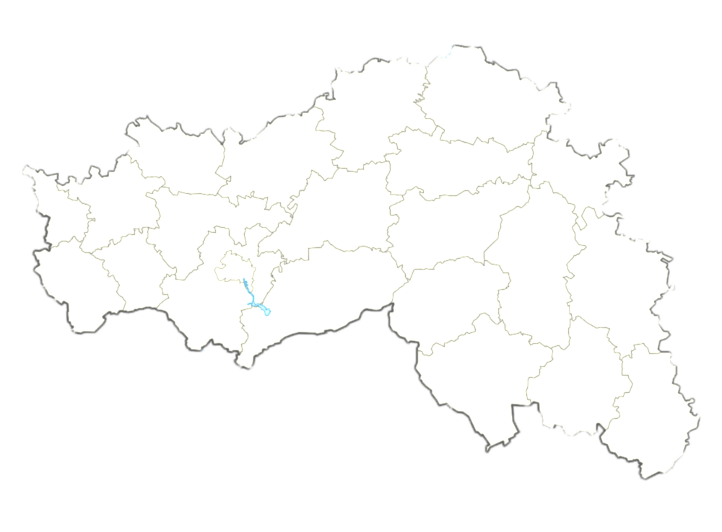
«как будет»
МЦБ
МЦБ
Шебекинский г/о
Новооскольский г/о
Белгородский р-н
Корочанский р-н
Чернянский р-н
МЦБ
Яковлевский г/о
Прохоровский р-н
Ивнянский р-н
МЦБ
С
С
Алексеевский г/о
Красненский р-н
Красногвардейский
МЦБ
МЦБ
Грайворонский г/о
МЦБ
6
Краснояружский р-н
Краснояружский р-н
С
МЦБ
МЦБ
МЦБ
Ракитянский р-н
Борисовский р-н
МЦБ
МЦБ
Волоконовский р-н
Валуйский г/о
Ровеньской р-н
Вейделевский р-н
С
г. Белгород
С
- самостоятельные юридические лица
С
г. Губкин
МЦБ
методические центры сопровождения
развития образования ОГАОУ ДПО «БелИРО
С
г. Старый Оскол

Slide 11
«как будет»
Содержательная модель регионального методического сопровождения (проект)
Департамент образования Белгородской области
Профессиональные сообщества: ассоциации и клубы
ОГАОУ ДПО «БелИРО»
6 методических центров БелИРО,
3 самостоятельных центра
РУМО (18 секций по предметам и направлениям)
Муниципальные методические объединения по предметам и направлениям
Образовательные организации, методические объединения ОО
Школа методического мастерства
Наставничество

Slide 12
«как будет»
ТИПОВЫЕ ШТАТЫ районных и городских методических кабинетов,
утвержденные приказом Приказом Минпроса СССР от 5 декабря 1985 г. N 209
1 должность
1 должность
1 должность
методиста по дошкольному
воспитанию устанавливается
из расчета1 единица на
30 дошкольных учреждений,
имеющихся в районе, но
не менее 1 единицы на кабинет
на 260 педагогических
работников школ, школ-
интернатов, детских
домов всех типов и
наименований,
расположенных в городах
и рабочих поселках
на 130 педагогических
работников школ, школ-
интернатов, детских
домов всех типов и
наименований,
расположенных
в сельской местности

Slide 13
«как будет»
методисты по предметным областям (8);
методист по учреждениям дошкольного образования;
методист по инновационной деятельности;
методист по школьным библиотекам (ИБЦ);
методист по воспитательной работе;
методист, специализирующийся на коррекционно-педагогической деятельности;
методист по учреждениям дополнительного образования;
руководитель методической службы.
кадровый состав
на примере Яковлевского центра сопровождения развития образования
Модель организации методической службы строится по предметному принципу и направлениям деятельности

Slide 14
КЛЮЧЕВЫЕ ПОКАЗАТЕЛИ ЭФФЕКТИВНОСТИ ДЕЯТЕЛЬНОСТИ МЕТОДИСТОВ МЕТОДИЧЕСКИХ ЦЕНТРОВ СОПРОВОЖДЕНИЯ РАЗВИТИЯ ОБРАЗОВАНИЯ
- методическое сопровождение развития региональной системы образования, в т.ч. метод. сопровождение реализации федеральных и региональных проектов;
- методическое сопровождение: ДОУ, ОО, ДОД;
- оказание методической поддержки учреждениям образования по освоению и реализации федеральных государственных образовательных стандартов;
ПОЛНОМОЧИЯ
содействие в развитии творческого потенциала педагогических работников образовательных учреждений;
- оказание помощи в удовлетворении профессиональных, информационных, образовательных, учебно-методических запросов педагогов;
- оказание методической помощи в непрерывном профессиональном развитии педагогов, в том числе повышении квалификации;
- осуществление выявления, изучения, экспертиза, обобщение и трансляция позитивного педагогического опыта.

Slide 15
Основные блоки работ проекта
№ | Наименование | Дл-ть дней | Начало | Окон-чание | 2019 год |  | 2020 год
 |  |  |  |  | 11 | 12 | 01 | 02 | 03 | 04 | 05 | 06 | 07 | 08 | 09 | 10 | 11 | 12
1. | Организационно-подготовительные работы | 239 | 01.11.19 | 30.09.20
1.1. | Разработка и утверждение программы мониторинга профессиональных затруднений педагогических и руководящих кадров общеобразовательных организаций области | 35 | 13.01.20 | 28.02.20
1.2 | Разработка и утверждение Положения о методических центрах сопровождения развития образования | 15 | 11.05.20 | 29.05.20
1.3 | Разработка и утверждение штатного расписания методических центров сопровождения развития образования | 22 | 01.09.20 | 30.09.20
1.4 | Разработка и утверждение должностной инструкции методиста сопровождения развития образования | 21 | 01.11.19 | 29.11.19
1.5 | Разработка и утверждение должностной инструкции руководителя методического центра сопровождения развития образования | 21 | 02.12.19 | 30.12.19

Slide 16
Основные блоки работ проекта
№ | Наименование | Дл-ть дней | Нача ло | Окон-чание | 2020 год |  |  |  |  |  |  |  |  |  | 2021 год
 |  |  |  |  | 03 | 04 | 05 | 06 | 07 | 08 | 09 | 10 | 11 | 12 | 01 | 02 | 03 | 04 | 05 | 06 | 07 | 08 | 09 | 10
2. | Организационный блок | 471 | 02.03.20 | 20.12.21
2.1 | Проведение мониторинга профессиональных затруднений педагогических и руководящих кадров общеобразовательных организаций области | 44 | 02.03.20 | 30.04.20
2.2 | Создание 6 методических центров сопровождения развития образования в структуре ОГАОУ ДПО «БелИРО» | 86 | 01.01.20 | 01.03.20
2.3 | Приём в штат ОГАОУ ДПО БелИРО не менее 100 методистов для обеспечения деятельности методических центров сопровождения развития образования на территории Белгородской области | 86 | 01.01.20 | 01.03.20
2.4 | Организация рабочих мест для работников вновь созданных методических центров сопровождения развития образования | 86 | 15.12.19 | 02.02.20

Slide 17
Основные блоки работ проекта
№ | Наименование | Дл-ть | Начало | Окончание | 2020 год |  |  |  |  |  |  | 2021 год
 |  |  |  |  | 06 | 07 | 08 | 09 | 10 | 11 | 12 | 01 | 02 | 03 | 04 | 05 | 06 | 07 | 08 | 09 | 10 | 11 | 12
2.5 | Организация и проведение 8-х обучающих семинаров для руководителей, методистов методических центров сопровождения развития образования | 406 | 01.06.20 | 20.12.21
2.6 | Разработка критериев эффективности деятельности методических центров | 406 | 01.06.20 | 20.12.21
2.7 | Разработка и утверждение регламента взаимодействия методических центров со структурными подразделениями ОГАОУ ДПО «БелИРО» | 406 | 01.06.20 | 20.12.21
3. | Информационно-аналитический блок | 406 | 01.06.20 | 20.12.21
3.1 | Проведение мониторинга профессиональных затруднений педагогических и руководящих кадров общеобразовательных организаций | 37 | 11.05.21 | 30.06.21
3.2 | Проведение оценки эффективности деятельности методических центров сопровождения развития образования | 217 | 02.11.20 | 31.08.21
3.3 | Создание раздела « Региональная методическая служба» на сайте ОГАОУ ДПО «БелИРО» сопровождения развития образования | 22 | 01.06.20 | 30.06.20
3.4 | Разработка и распространение методических рекомендаций по организации работы методических центров сопровождения развития образования | 35 | 02.11.21 | 20.12.21
Итого |  | 557 | 01.11.19 | 20.12.21

Slide 18
Бюджет проекта
№ | Наименование | Бюджет проекта, тыс. руб. | Бюджетные источники |  |  | Внебюджетные источники
 |  |  | Фед. | Обл. | местный | средства хоз. субъекта | заем- ные средства | прочие
1. | Организационно-подготовительные работы
1.1. | Разработка и утверждение программы мониторинга профессиональных затруднений педагогических и руководящих кадров общеобразовательных организаций области | (уточняется)
2. | Организационный блок
2.3 | Приём в штат ОГАОУ ДПО БелИРО не менее 100 методистов для обеспечения деятельности методических центров сопровождения развития образования на территории Белгородской области | (уточняется)
2.4 | Организация рабочих мест для работников вновь созданных методических центров | (уточняется)
3. | Информационно-аналитический блок | 0 | 0 | 0 | 0 | 0 | 0 | 0
Всего: |  | (уточняется)

Slide 19
УЧАСТИЕ ОРГАНОВ ВЛАСТИ ОБЛАСТИ В РЕАЛИЗАЦИИ ПРОЕКТА
Бюджетное финансирование
Форма участия |  |  | Размер участия бюджета, тыс. руб.
 |  |  | Федеральный | Областной | Местный
Прямое бюджетное финансирование | Государственная программа Белгородской области «Развитие образования Белгородской области на 2014-2020 годы» |  | - | - | -
Дороги* | Указать плановую протяженность |  | - | - | -
Субсидии* | Указать соответствующую программу |  | - | - | -
ИТОГО:
Участие в программах государственной поддержки
Потребность |  |  | Финансовые вложения, тыс. руб.
Электроэнергия* |  | Указать требуемую мощность | -
Газоснабжение* |  | Указать требуемый объем | -
Водоснабжение* |  | Указать требуемый объем | -
Гарантии* |  |  | -
Залоги* |  |  | -
Прочие формы участия*: |  |  | -
Земельный участок: -

Slide 20
Показатели социальной, бюджетной и экономической эффективности проекта
1 | Социальная эффективность
1.1 | Охват населения социальными благами за период реализации проекта | Тыс. чел. | 22,0
1.2 | Новые рабочие места | Ед. | 100
1.3 | Средняя з/п | Тыс. руб.
1.4 | Месячный ФОТ | Млн. руб.
1.5 | Годовой ФОТ | Млн. руб.
2 | Бюджетная эффективность
2.1 | Участие бюджетных источников в проекте | Млн. руб.
2.2 | Налоги в консолидированный бюджет области | Руб.
2.3 | Налог с 1 работника в консолидированный бюджет области | Млн. руб.
2.4 | Срок окупаемости бюджетных инвестиций | Лет
2.5 | Снижение возможного ущерба | Млн. руб.
2.6 | Экономия бюджетных средств | Млн. руб.
3 | Экономическая эффективность
3.1 | Годовой объем выручки * | Млн. руб.
3.2 | Годовой объем прибыли* | Млн. руб.
3.3 | Рентабельность | %
3.4 | Срок окупаемости проекта | Лет
3.5 | Объем инвестиций в основной капитал в рамках проекта | Млн. руб.
3.6 | Объем инвестиций, осваиваемых на территории области | Млн. руб.
3.7 | Иные показатели

Slide 21
Команда проекта
№ | ФИО | Должность и основное место работы | Выполняемые в проекте работы
1. |  |  | Куратор проекта
2. | Мясищева Елена Николаевна | Проректор по развитию регионального образования ОГАОУ ДПО «БелИРО» | Руководитель проекта
3. | Бочко Марина Александровна | Заведующий центром организационно-методического сопровождения развития регионального образования ОГАОУ ДПО «БелИРО» | Администратор проекта
4. | Елисеева Ольга Николаевна | Старший методист центра организационно-методического сопровождения развития регионального образования ОГАОУ ДПО «БелИРО» | Оператор мониторинга проекта
5. | Муниципальные органы управления образованием |  | Ответственные исполнители работ

Slide 22
Контактные данные:
Руководитель проекта:
Мясищева Елена Николаевна
тел.: (4722) 34-16-90
e-mail: myasischeva_en@beliro.ru
Администратор проекта:
Бочко Марина Александровна
тел.: (4722) 34-30-99
e-mail: bochko_ma@beliro.ru

